Slide 1
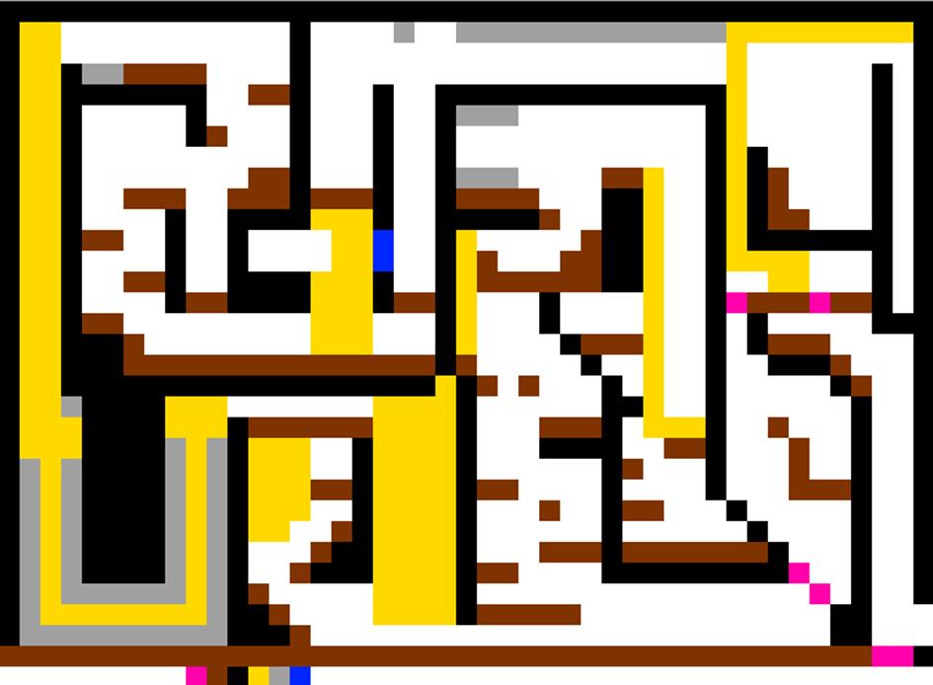
Projet d’isn
Le Labyrinthe du démon céleste

Slide 2
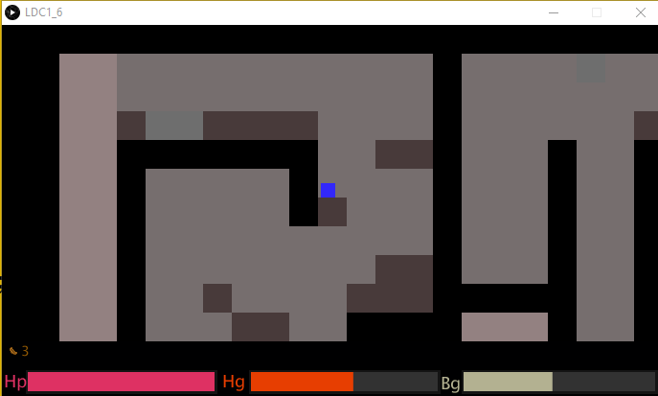
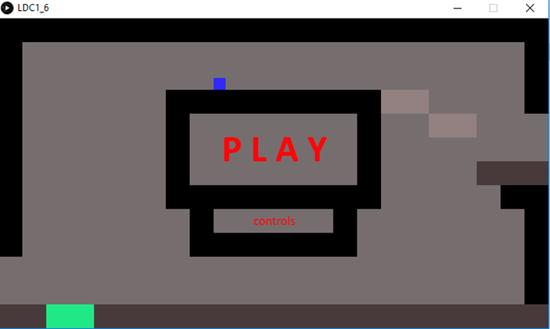
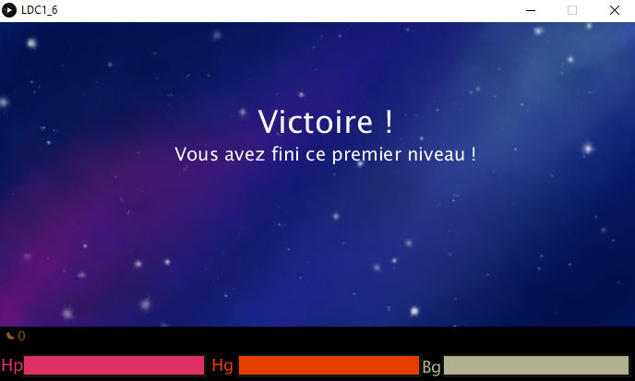
Présentation du jeu

Slide 3
Objectifs réalisés :
La map & matrice (pics, mur grimpant, porte, sol, trampoline, …
Les objets (croquette, sac, clef, arbre, …)
Le chat
Les options (redémarrer, fin du jeu, démarrage du jeu)
Les déplacements & le saut, l’escalade
Dessin (croquette, sac, clef, arbre, …)
Défilement de map
Les options 2 (barre de vie, barre de faim, barre de griffe)

Slide 4
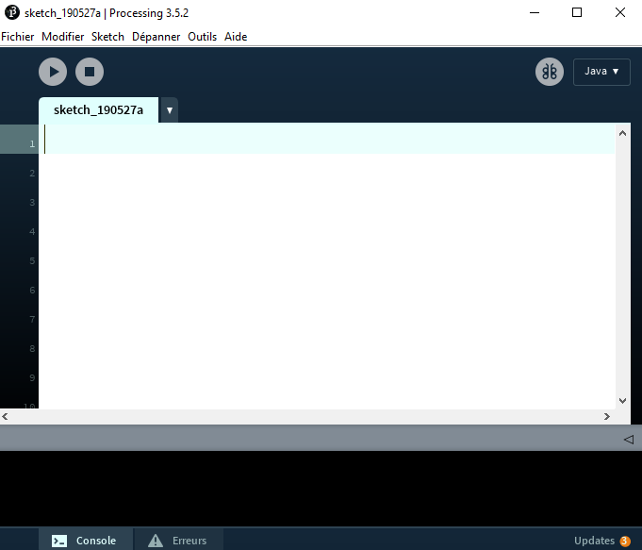





Matériels utilisés :
L’application Processing,
un ordinateur,
différents sites web cités dans l’annexe,
l’application discord,
un tableur google,
paint.net,
les contacts, …

Slide 5
Répartition des taches
Nathan | EDA | Ludivine | EDA | Thibault | EDA
Croquette |  | Matrice |  | Barre de vie
Sac |  | Défilements |  | Barre de faim
Objet random |  | Arbre à chat |  | Barre de griffe
Poids |  | Dessin |  | Chat
Redémarrer |  | Clefs |  | Pics
Saut du chat |  | Bloc fantômes |  | Aides
Mur grimpant |  | Hitbox map |  | Coup de griffe
EDA : état d’avancement
: réalisé(es)
: en cours de réalisation ou améliorations

Slide 6

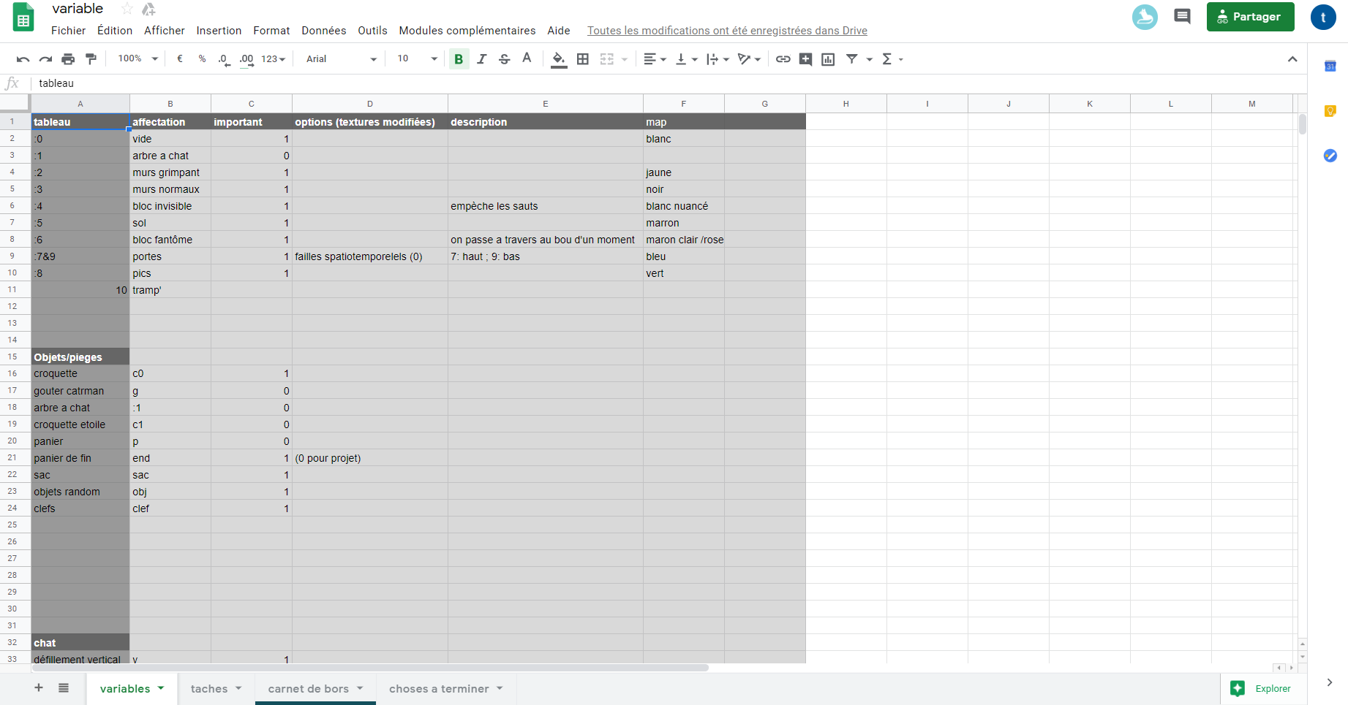
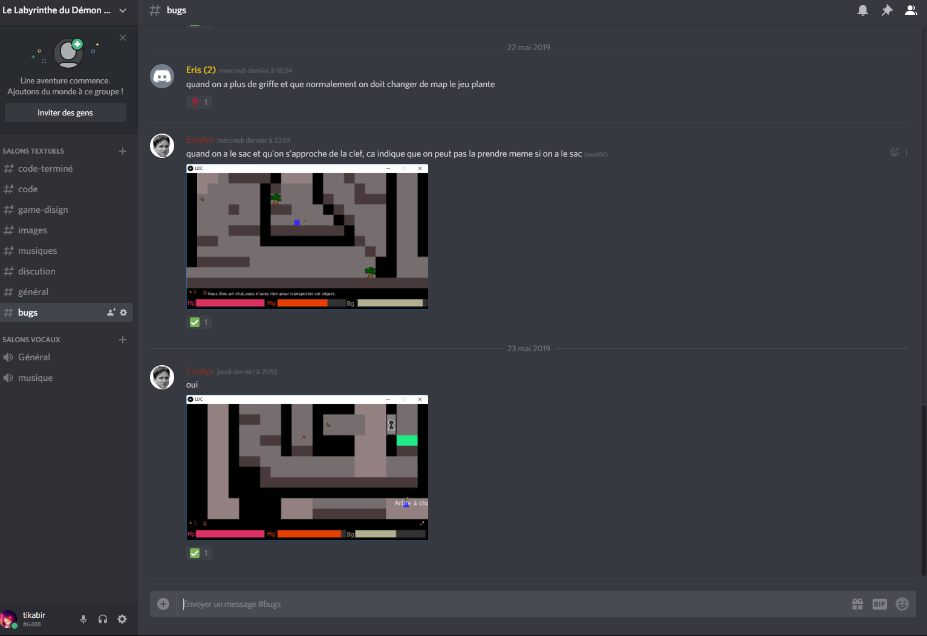
Démarche collaborative

Slide 7
Votre Réalisation
Barre de vie
Barre de griffe
Barre de faim

Slide 8
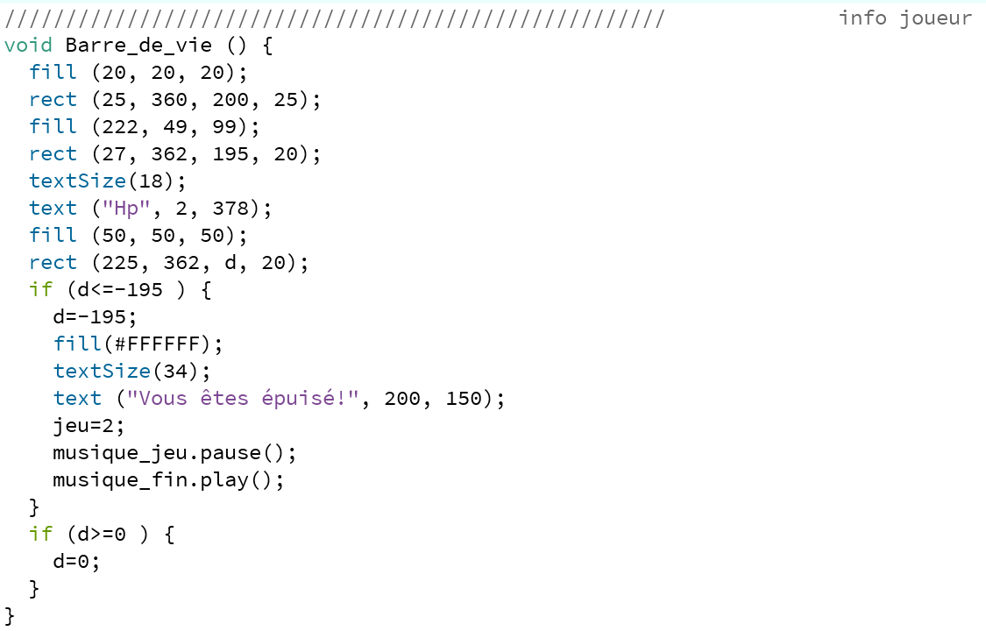
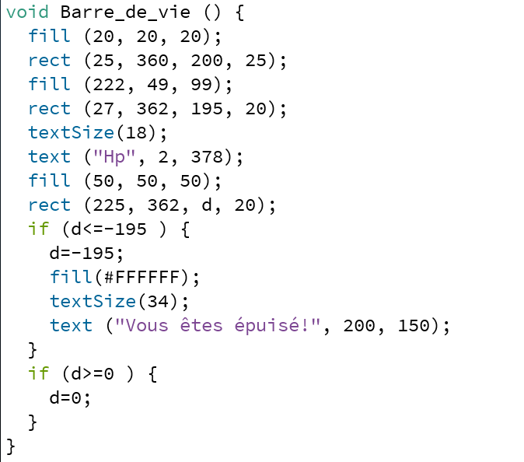
Intégration de mon travail

Slide 9
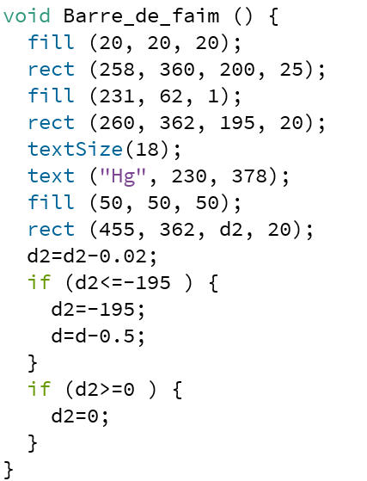
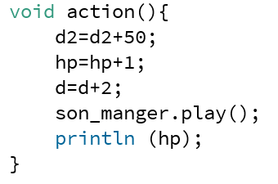
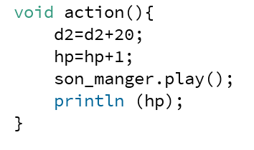
Intégration de mon travail

Slide 10
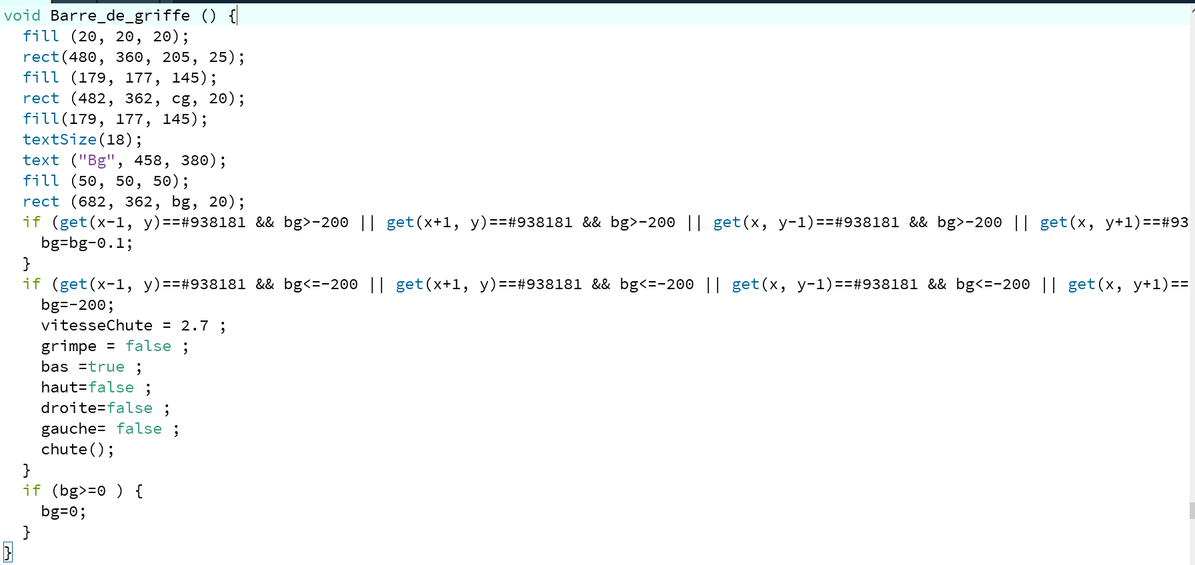
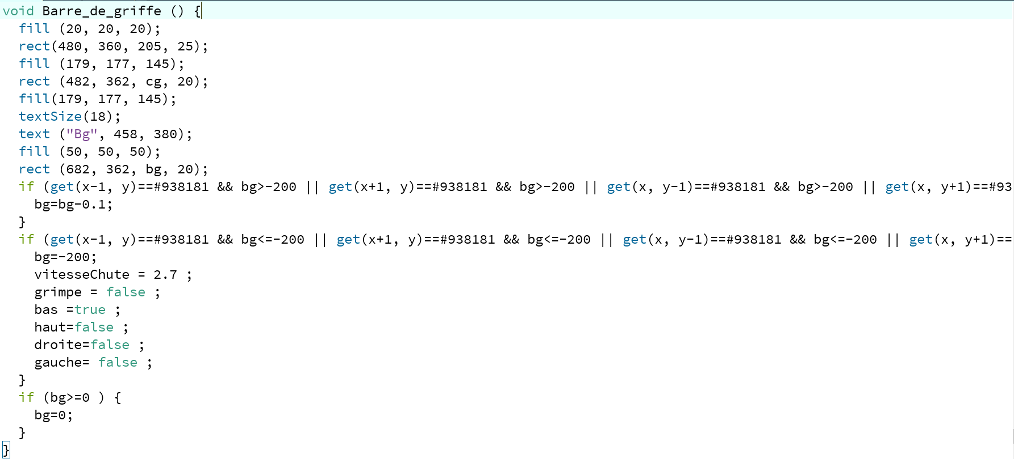
Intégration de mon travail

Slide 11
Bilan & Perspectives
Pour améliorer notre travail nous pourrions :
Changer de langage et ou de logiciel affichage.
Améliorer le code en réduisant le nombre d’interactions à l’aide de Programmation orientée objet
Utiliser une interface développement
Améliorer nos compétences de programmation

Slide 12
Bilan & Perspectives
Apports et découvertes pendant le projet :
De nouvelles méthodes de programmation (POO, …)
Des découvertes de nouvelles fonctions.
De nouvelles manières d’organiser la répartition des taches
Des rencontres de personnes

